Slide 1

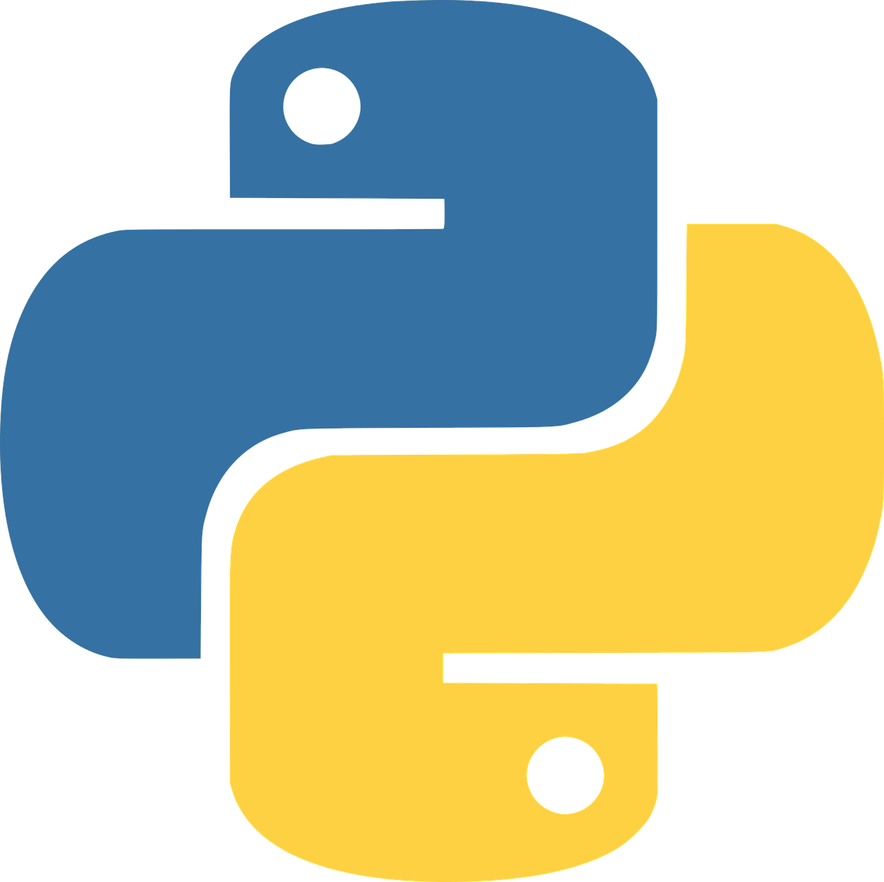
O GUIA DO PYTHON GRAAL
INICIANDO A JORNADA BACKEND
ANTONIO NETO

Slide 2
01
Introdução

Slide 3
O que é Python?
Python é uma linguagem de programação amplamente usada por ser simples e poderosa. Sua sintaxe é fácil de entender, tornando-a uma excelente escolha para iniciantes e profissionais. Este guia irá te acompanhar na jornada de aprendizado do Python, com foco especial em desenvolvimento backend.

Slide 4
02
Primeiros passos

Slide 5
Baixando Python
Instalação
Para iniciar sua jornada no Python Graal, é necessário instalar o interpretador Python em seu computador. Acesse o site oficial python.org e baixe a versão mais recente.
Siga as instruções de instalação para o seu sistema operacional. Certifique-se de adicionar o Python ao PATH durante a instalação.

Slide 6
03
O primeiro programa

Slide 7
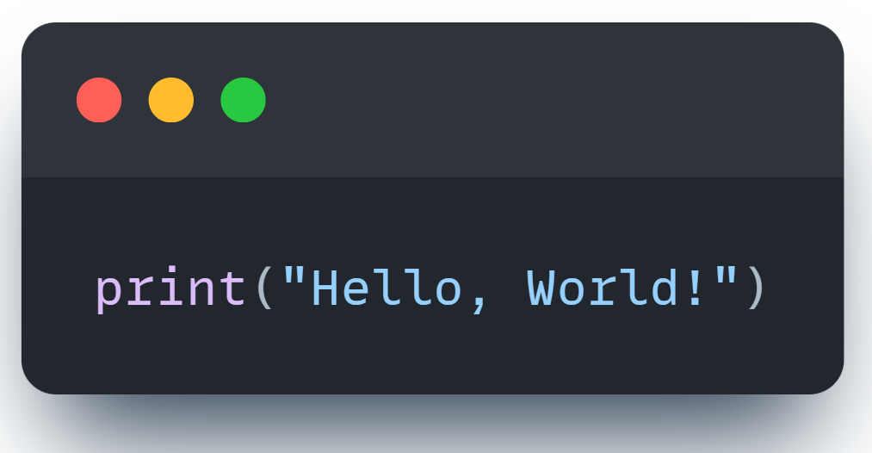
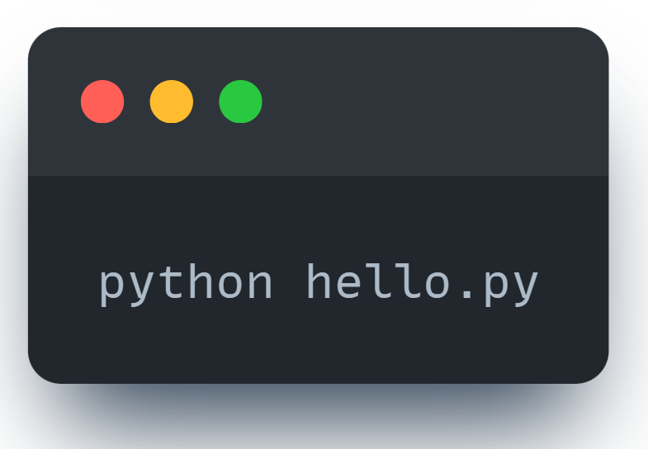
“Hello, World!”
Escrevendo o código
Toda grande jornada começa com um simples passo. No caso do Python, esse passo é escrever um programa que imprime "Hello, World!" na tela.
EXECUTANDO O PROGRAMA
Salve esse código em um arquivo com a extensão .py, por exemplo, hello.py. Para rodar o programa, abra o terminal (ou prompt de comando) e digite:
Se tudo estiver correto, você verá "Hello, World!" impresso na tela.

Slide 8
04
Variáveis e tipos de dados

Slide 9
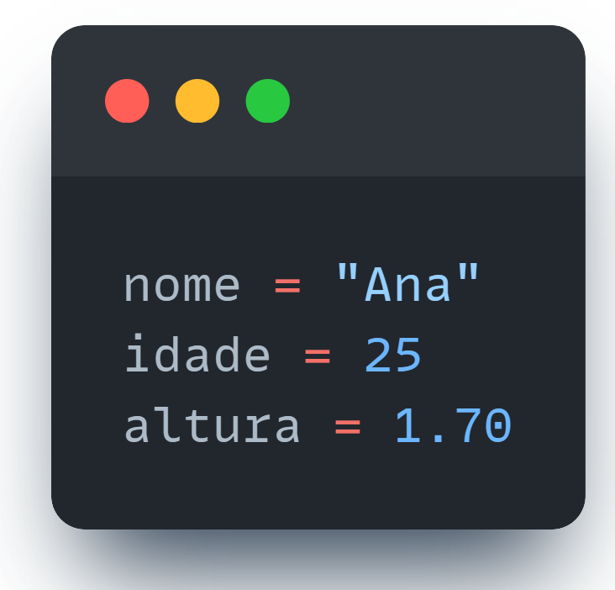
Variáveis e dados
Declarando variáveis
No Python Graal, você encontrará muitas informações valiosas, e as variáveis são onde você começa a armazená-las. Em Python, você pode armazenar dados em variáveis sem precisar declarar o tipo explicitamente.
TIPOS DE DADOS
Aqui, nome é uma string, idade é um inteiro, e altura é um número de ponto flutuante.

Slide 10
05
Operadores aritméticos

Slide 11
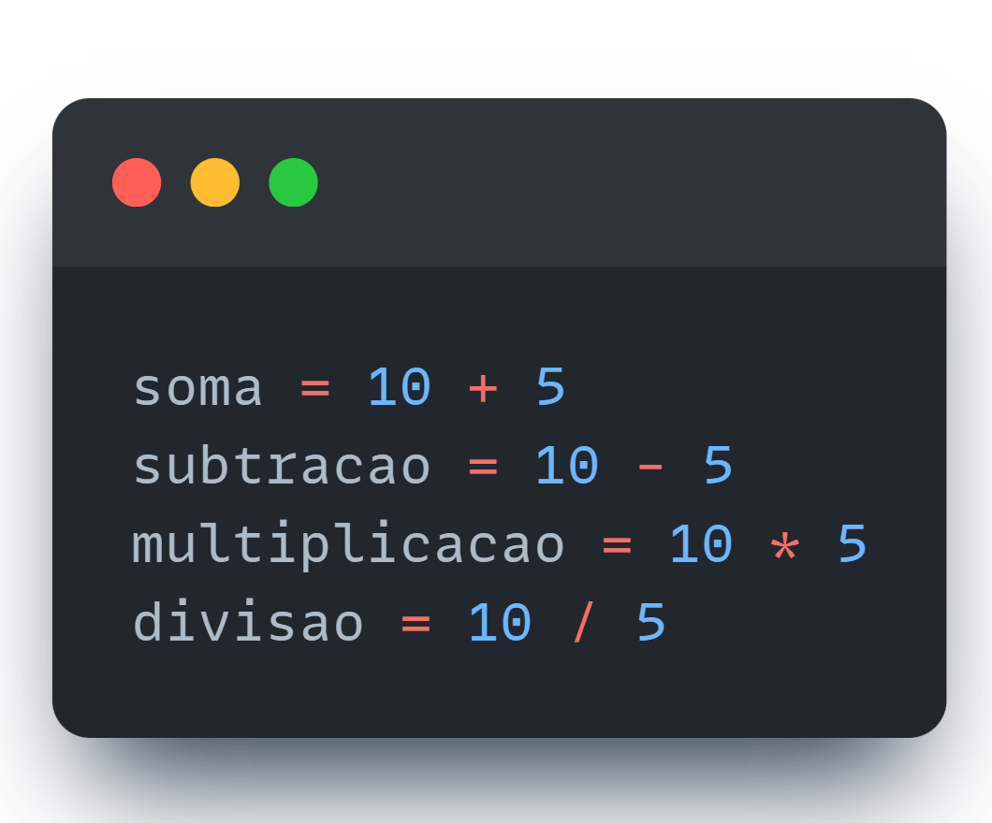
Operadores
Operadores básicos
Para avançar na sua jornada no backend, você precisará realizar operações matemáticas básicas. Aqui estão alguns exemplos de como fazer isso em Python:

Slide 12
06
Estruturas

Slide 13
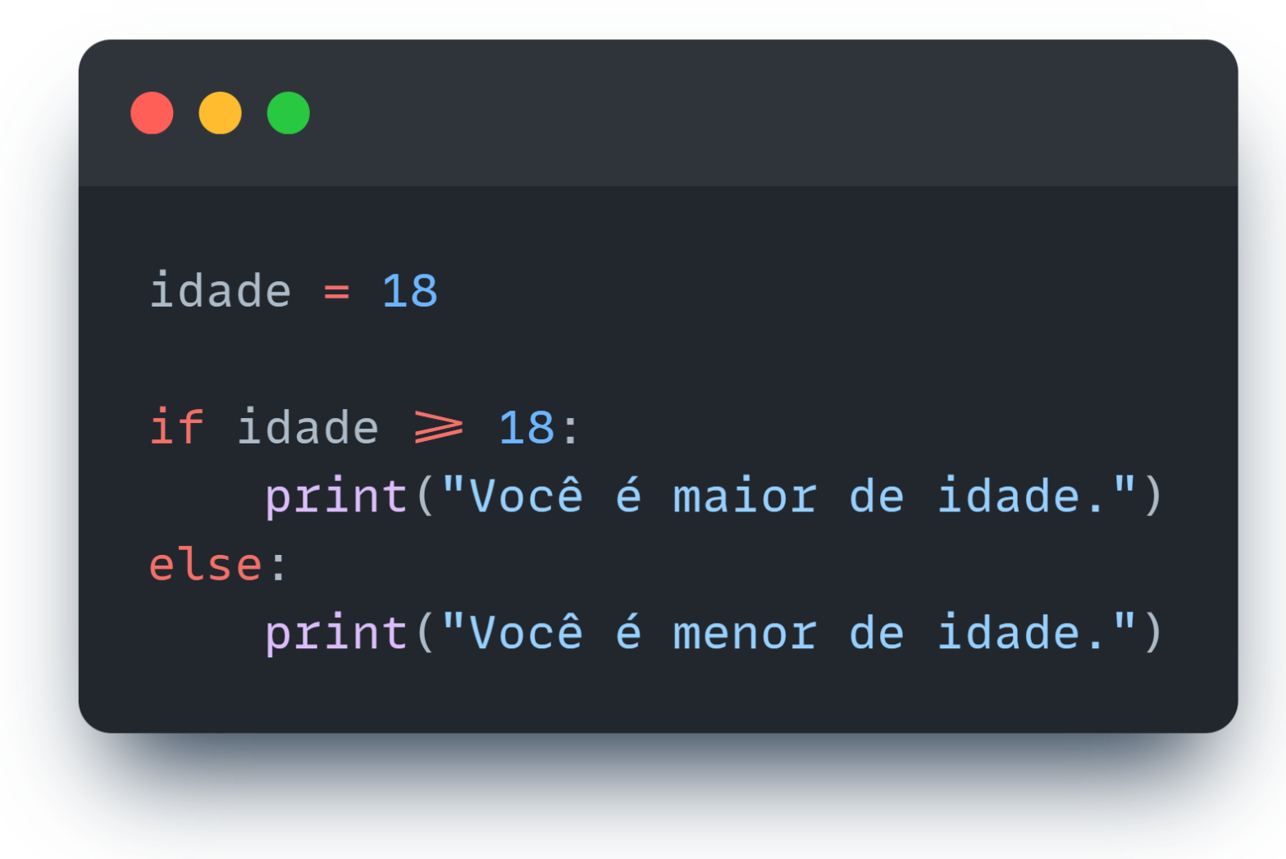
Estruturas
Estruturas condicionais
Essa é considerada uma estrutura de controle. No caminho do Python Graal, tomar decisões é crucial. Utilizamos estruturas condicionais como if, elif e else para isso.

Slide 14
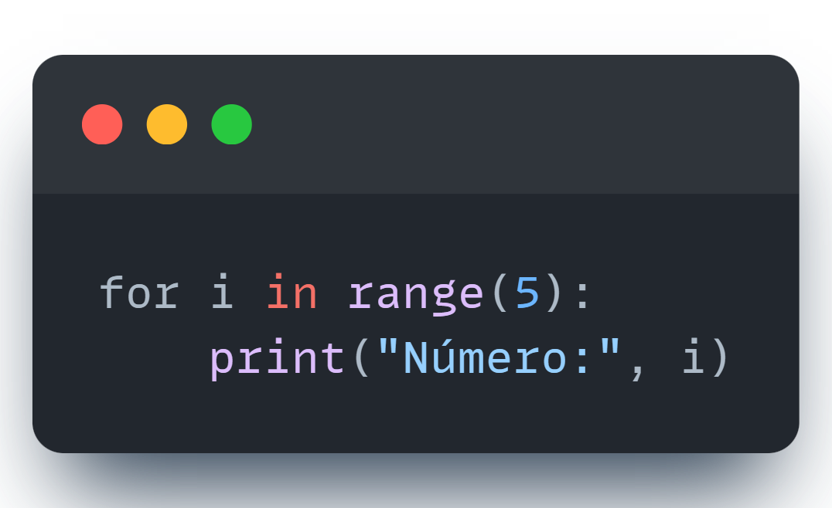
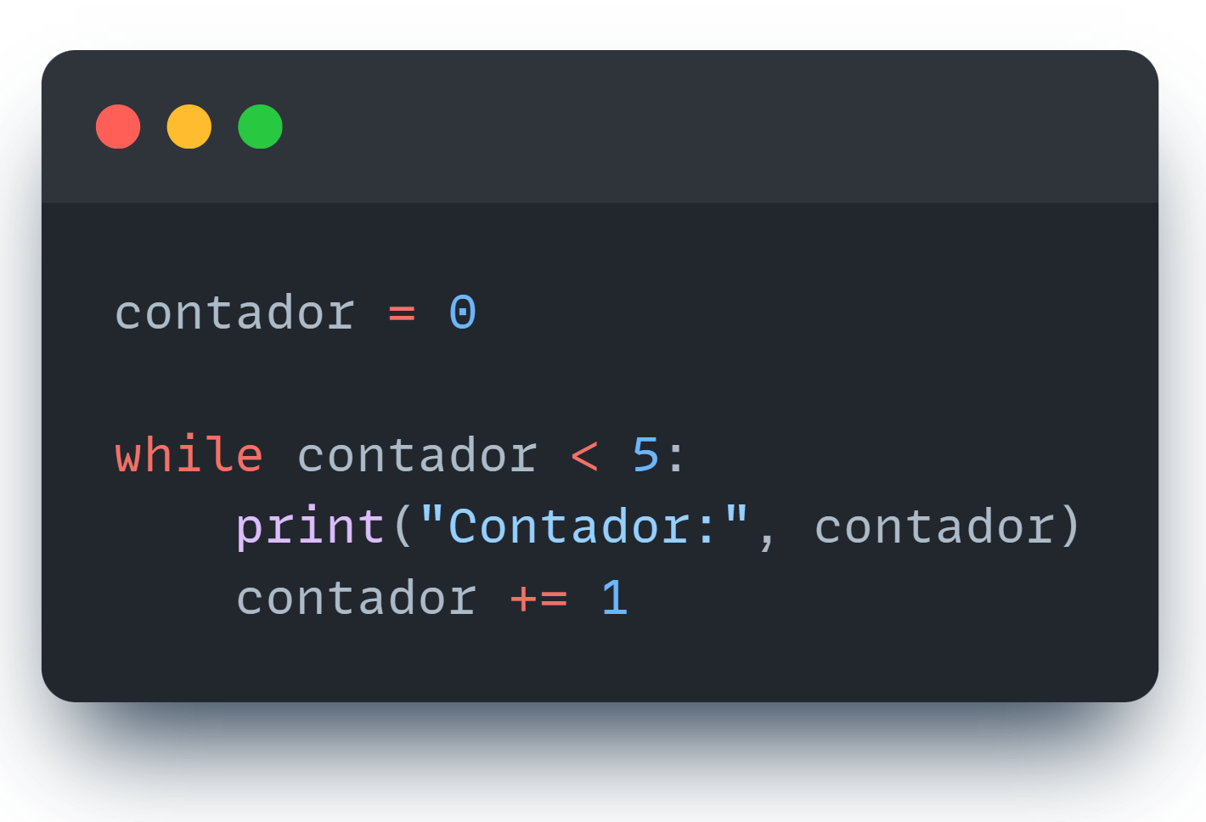
Estruturas
Estruturas DE REPETIÇÃO
Para percorrer grandes volumes de dados ou repetir ações, loops for são suas ferramentas no Python Graal. O loop for percorre uma lista:
Já o loop while percorre uma lista enquanto uma determinada condição for verdadeira:

Slide 15
07
Listas

Slide 16
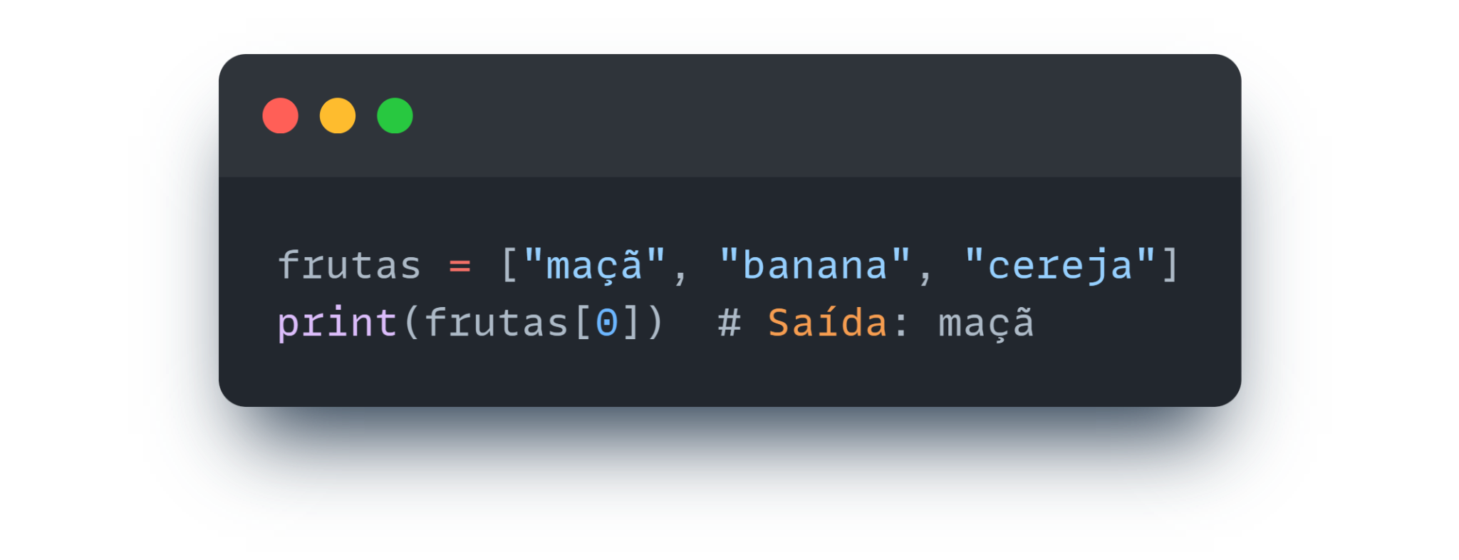
Listas
As listas são uma parte fundamental do arsenal do desenvolvedor backend no Python Graal. Elas permitem armazenar e manipular múltiplos itens facilmente.
Você pode adicionar, remover e acessar elementos em uma lista com facilidade.

Slide 17
08
Funções

Slide 18
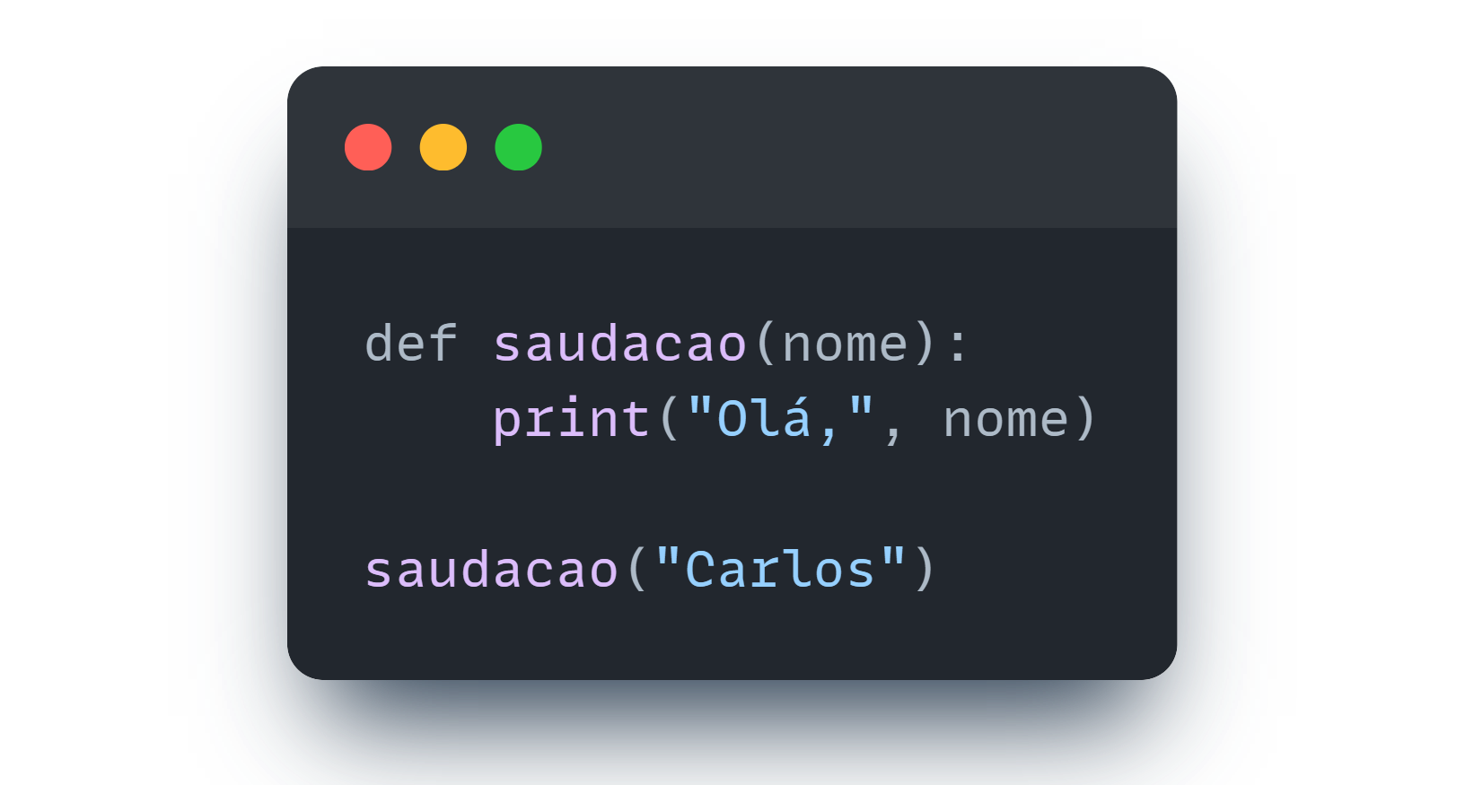
Funções
Funções são blocos de código que executam uma tarefa específica, ajudando a organizar e reutilizar o código ao longo da sua jornada.

Slide 19
09
Conclusão

Slide 20
Conclusão
PRÓXIMOS PASSOS
Você acaba de dar seus primeiros passos com Python na sua jornada backend. Esta linguagem oferece muito mais para explorar, desde a manipulação de dados até a criação de aplicações web e inteligência artificial.
Continue praticando e explorando para se tornar um desenvolvedor Python proficiente no caminho do Graal. Boa sorte!

Slide 21
Agradecimentos

Slide 22
Obrigado!
Esse e-book foi criado para fins didáticos utilizando inteligência artificial e revisão humana.
Minhas redes sociais:
Github
Linkedin

